Slide 1
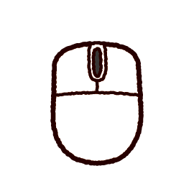
マリオ
真ん中：床生成
得点
コイン：3000点
壁・床：100点
敵倒す：700点
床生成：-100点
敵に当たる：GAME OVER
左クリック：ジャンプ
右クリック：ファイヤボール
スタート

